Slide 1
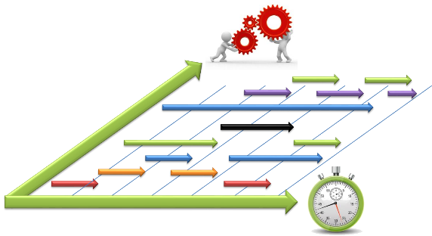
Introduction à la méthodologie de projets
Jeudi 1 mars 2018
Claude Michaud
claude.michaud@socialbusinessmodels.ch

Slide 2

DEBRIEFING!
Sur les devoirs faits !

Slide 3








Contenu de la 2ème partie
  Risques
Où ?
  Communication
  Debriefing
Pourquoi ?
Qui ?
Les valeurs
Vérifiable ?
Par quoi ?
Avec quoi ?
Quoi ?
  Planning
  Ressources
  Budget
Avec qui ?
  Qui fait quoi?

Slide 4

On le monte avec quoi un projet ?
?

Slide 5
Activités, planning, ressources et budget
Du travail
  Personnes
  Temps
Des ressources matérielles
Des ressources d’infrastructure
Des ressources financières
…
Avec quoi ?

Slide 6

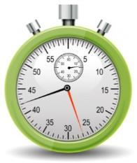
Une question d’organisation et de bon sens
Les activités
?
Le temps et les étapes

Slide 7




Et si on se trompait dans la liste des activités ?
Construire ma nouvelle demeure
  Construire la maison
    Réaliser le gros œuvre
      Poser le toit 1 mois
      Faire les fondations 3 mois
      Monter les murs 2 mois

Slide 8
Donc… avant, pendant ou après ?
Fin à début
Anesthésie
On ne peut commencer à opérer
avant d’avoir terminé d’appliquer
l’anesthésie…
Opération
Début à début
Publicité TV
La campagne de publicité à la
radio ne peut commencer que
lorsque celle à la télévision
commence
Publicité radio
Fin à fin
Creuser le tunnel
On ne peut finir de transporter
le remblai que si l’on a fini de
creuser le tunnel
Evacuer le remblai
Début à fin
Centrale hydraulique
On ne peut arrêter la centrale à
gaz que lorsque la centrale
hydraulique commence à tourner
Centrale à gaz

Slide 9
On peut le faire comme ça…
Ou comme ça… ➔➔➔

Slide 10


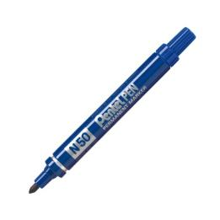


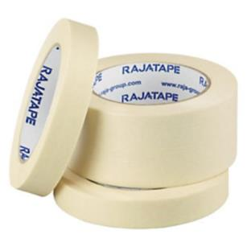


1 2 3 4 5 6 7 8 9 10 15 20 25
Location voiture
Sélection photos
Aménagement
Créer l’itinéraire
Conduire
Gantt!

Slide 11
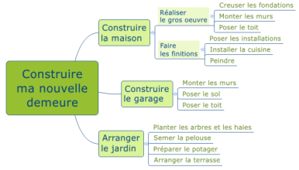
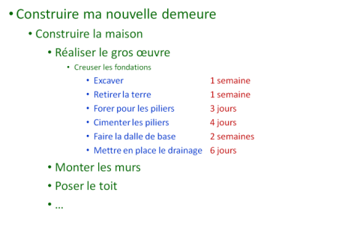
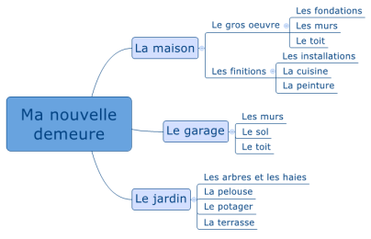
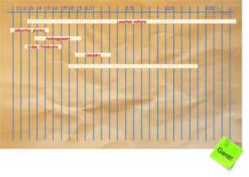

Exercice collectif
Marche à suivre
Liste des livrables
Blocs de travail
Liste des activités
Durée des activités
Mise en séquences
Premier draft de l’échéancier
Exercice 20’
Construisons l’échéancier d’un projet

Slide 12
Exercice individuel
Marche à suivre
Liste des livrables
Blocs de travail
Liste des activités
Durée des activités
Mise en séquences
Premier draft de l’échéancier
Exercice 15’
Construisez l’échéancier de votre projet

Slide 13
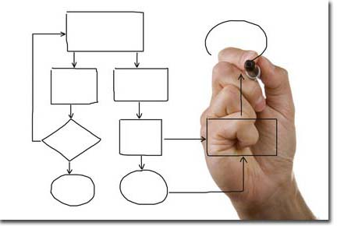
Mais avec quoi on fait tout ça?
?

Slide 14
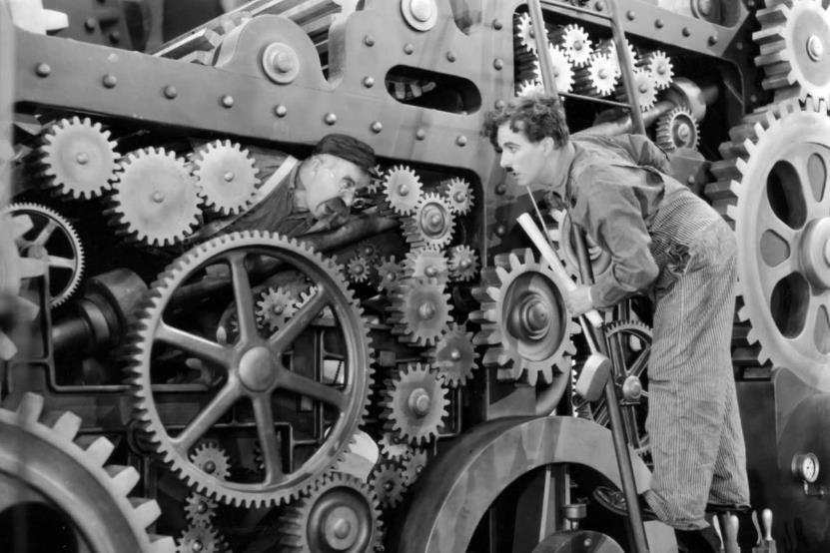
N’oublions pas la production !
Notes:
19:05

Slide 15




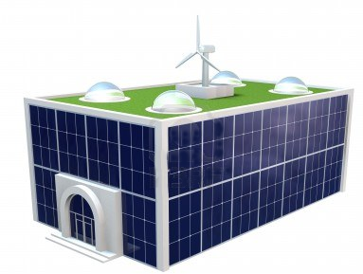
Les ressources « FEMPI »
Attention, on ne parle pas que de ressources humaines!
(on ne devrait pas dire « ressources »)
On parle de bien plus. FEMPI est l’adaptation
de la classification anglaise 4M1B :
  Finances Money
  Equipements Machines
  Matériels Materials
  Personnes Men
  Installations Buildings

Slide 16
Mais plus simplement…
Par les livrables
  Quelle est la matière première qui rentre dans leur composition ?
  Quels sont les services externes qui leur sont liés ?
Par les activités
  Combien de personnes actives directement dans les activités ?
  Combien de personnes de support?
  Quelles charges de travail ?
  Combien de temps ?
Par les blocs de travail
  Quelles infrastructures sont nécessaires ?
  Quels équipements ?

Slide 17
…on ajoute les ressources et le personnel à…
Construire ma nouvelle demeure
  Construire la maison
    Réaliser le gros œuvre
      Faire les fondations Excavatrice, tracs
      Monter les murs Briques, maçons
      Poser le toit Bois, charpentiers
    Faire les finitions
      Réaliser les installations Electriciens
      Peindre (l’extérieur et l’intérieur) Plâtriers, peintres
      Installer la cuisine (les équipements) Catelles, poseur
  Monter le garage
    Monter les murs et le sol Briques, maçons
      Poser le toit et la porte (électrique) Bois, charpentiers
  Exécuter les travaux de jardin
    Planter les arbres et les haies Plantes, paysagiste, jardiniers
    Semer la pelouse Gazon, jardinier
    Préparer le potager Plantons, jardiniers

Slide 18
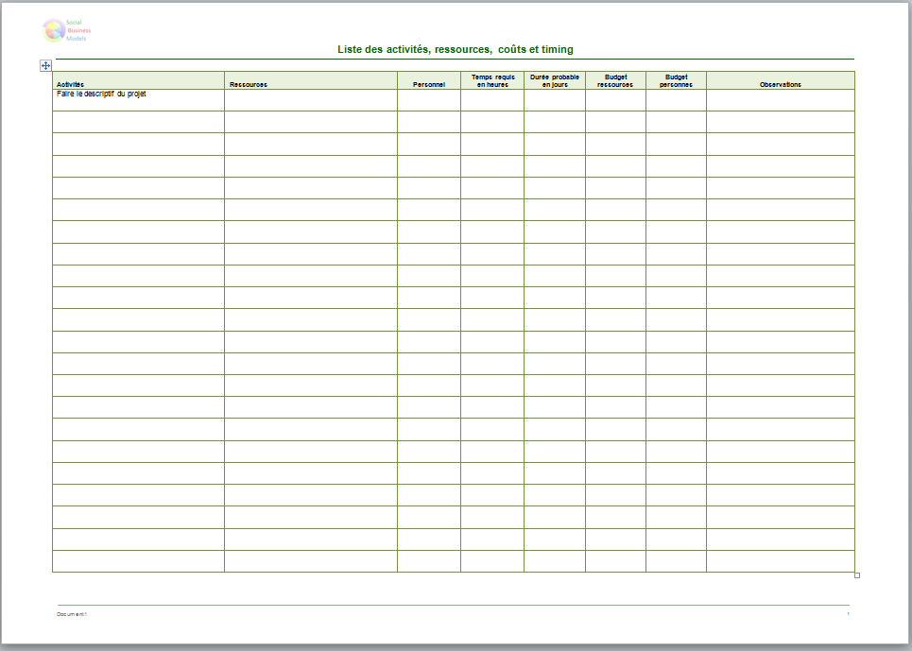
Liste des activités, ressources, coûts et timing

Slide 19
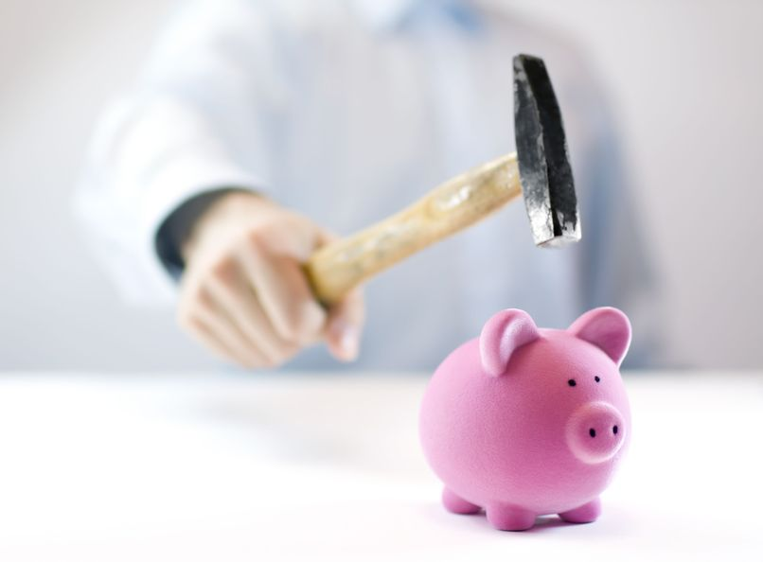
Ça va couter combien ?
?

Slide 20
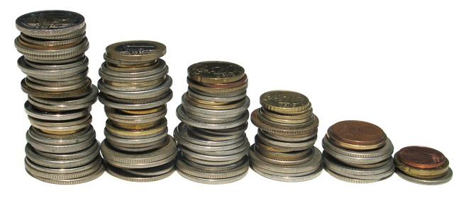
Types de dépenses
Variables
  Dépenses proportionnelles à la quantité de ressources allouées et utilisées
  (p.ex.: main d’œuvre directe, matière première)
Semi-variables
  Dépenses liées par « forfaits » à la production
  (p.ex. location d’une voiture avec kilométrage illimité, certaines assurances)
Fixes associées à certaines ressources
  Dépenses associées à la mise à disposition d’une ressource, qu’elle soit utilisée ou non (p.ex.: loyer, téléphone, abonnement internet…)
Fournitures
  Dépenses associées aux fournitures diverses utilisées ou consommées au long de certaines activités (p.ex.: électricité, réseau, téléphone, papier)
Prix, amendes
  Dépenses dues à des clauses contractuelles
  (p.ex. retards)

Slide 21
Budget – ne pas oublier!
Alimentation et boissons
Communications internes
Equipements
Imprévus
Installations
Loyers et autres locations
Matière première
Marges de réserve!
Presse, affichage, communication externe
Salaires et encadrement des bénévoles
Services de tiers
Transports
Les heures de bénévolat…
…
Même si elles ne coutent pratiquement rien, il est tout à fait possible et même recommandé de les indiquer dans le budget, lors de la demande d’un financement externe!

Slide 22
Le budget est-il toujours faux ?
Type d’estimation | Quand est-elle faite ? | A quoi sert-elle? | Erreur probable *
Par ordre de grandeur | Très tôt dans le cycle de vie du projet, durant la phase d’identification | Pour avoir une première approximation servant aux décisions de sélection d’alternatives | De -25% à +75%
Par recherche d’informations
et calculs
Relativement tôt, lors de l’identification et de la planification
A prévoir les dépenses dans les plans budgétaires
De -10% à +25%
Accompagnement
Plus tard dans le projet, durant la phase d’exécution
Fournit des détails pour les achats, en estimant les coûts réels
De -5% à +10%
* La tendance naturelle est de surestimer les coûts pour avoir de la “réserve”

Slide 23
Exercice collectif
Marche à suivre
Prenez la liste des livrables
Imaginez quels matériels sont nécessaires
Prenez la liste des activités
Imaginez quelles sont les ressources humaines pour les réaliser
N’oubliez pas les locaux, les équipements, et tout ce qui se rapporte à l’infrastructure
Reportez le tout sur la liste des activités
Et pourquoi pas le calcul du budget!
Exercice 15’
Quelles sont les ressources du projet

Slide 24

PAUSE !
!
10
5
0

Slide 25
Gouvernance et rôles
  Qui fait quoi?
  A l’intérieur du projet comme à l’extérieur, il faut définir des rôles…
Avec qui ?

Slide 26
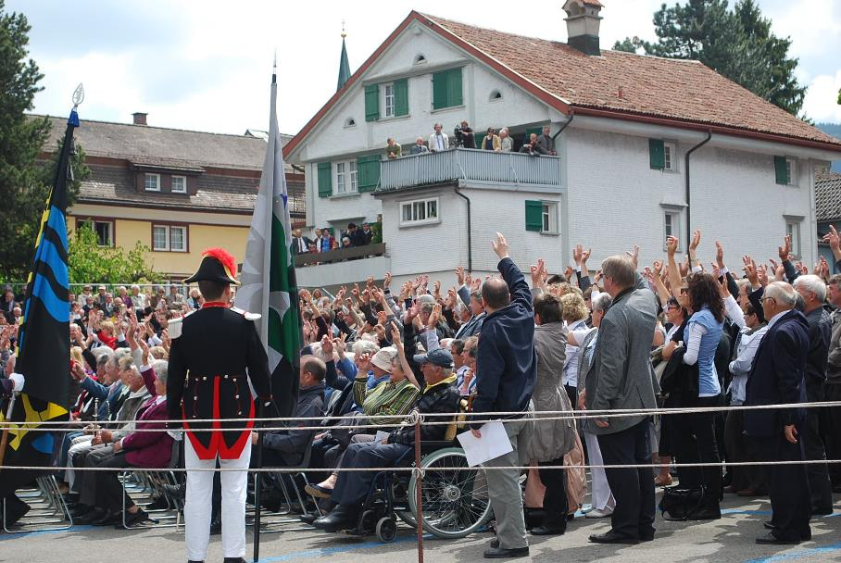
Qui décide quoi et qui fait quoi ?
?

Slide 27
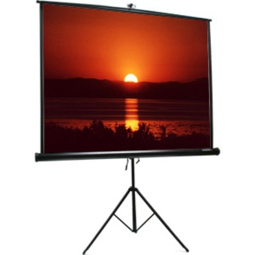
C’est qui le qui ? (exemple d’une formation)
Institution
Département
financier
Formation
Professeur
Gérant de
formation
Equipe de
formation
Animateur
Apprenants
Gérant
Planificateur
éducationnel
Champ d’exercice des
compétences
Clients
Collègues de
travail

Slide 28




LES RÔLES DANS Le projet
Supervise
parTicipe
PropOse
Planifie (définit)
Exécute (met en œuvre)
analYse
D
A
V
O
P
E
Y
C
Décide
Autorise
Contrôle (vérifie)
Valide
est consUlté
est Informé

Slide 29
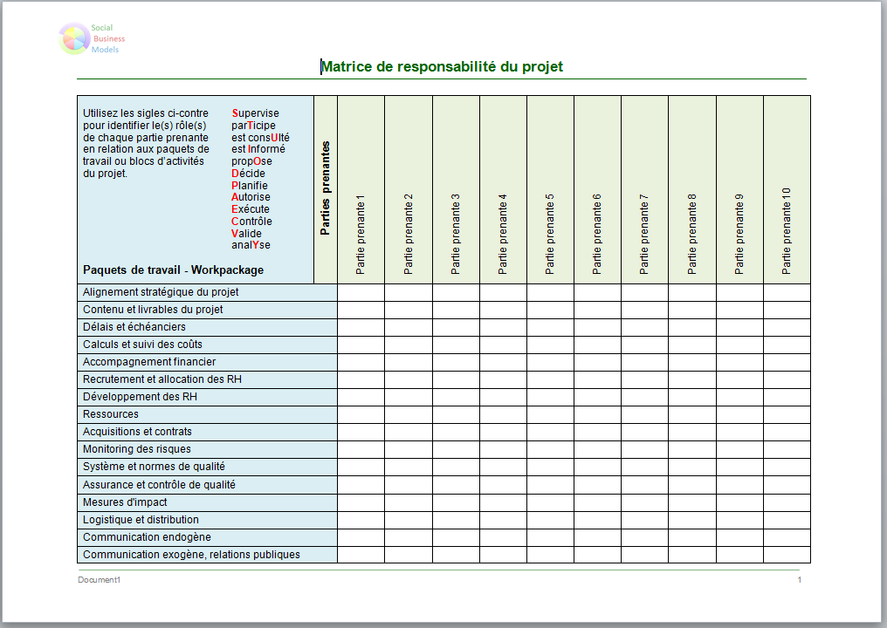
Une matrice de délégation

Slide 30
Exercice collectif
Marche à suivre
Identifiez toutes les parties prenantes que vous pouvez imaginer pour le projet sélectionné
Sélectionnez ceux qui participent de près au projet et créez une matrice de délégation de responsabilités.
Exercice 10’
Déléguez les responsabilités pour un de vos projets !
Débriefing 5’

Slide 31
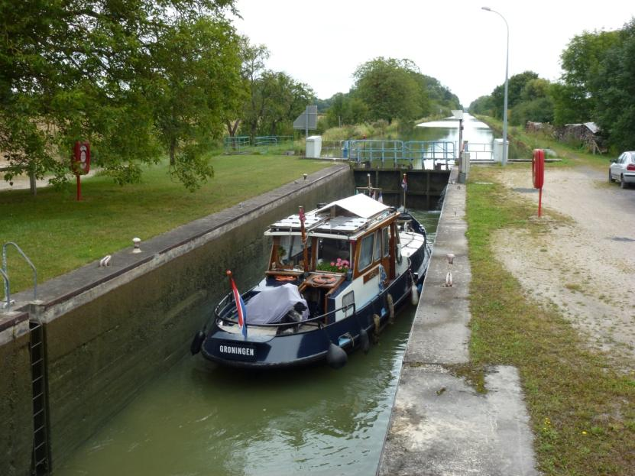
Par des canaux?
?

Slide 32
Communication, logistique
  Les liens entre les parties prenantes du projet
  Livraison de la «production» du projet
  Circulation des informations à l’interne
  Communication des informations à l’externe
Où ?
Par quoi ?

Slide 33







Communiquer: un processus permanent…
Message
Message
Emetteur
Récepteur
Transport
Canal
Transport
Encodage
Outil
Outil
Décodage
Support
Support

Slide 34

…de va-et-vient d’informations
Dialogue
Questions stratégiques
Qui (pour ou de) ? Récepteur ou Emetteur
Quoi ? Message
Sous quelle forme ? Outil / support
Par quel moyen de transport ? Canal
Quand, à quelle fréquence ? Timing

Slide 35
Sous quelle forme, par quel support ?
Affiches | Annonces | Appels téléphoniques
Articles | Ateliers | Billets de blog
Brochure | Carte de visite | Communiqués de presse
Conférences | Cours | Débats
Dépliant | Diaporamas partagés | Discussions ouvertes
Documents partagés | Evènements participatifs | Flyer
Forums | Groupes de discussion | Images partagées
Interviews | Mails, newsletters, forum | Micro-blogs (twitter)
Pages web | PLV - Publicité sur le lieu vente | Présentations
Référencement | Réunions | SMS
Stands promotionnels | Street marketing | Vidéos partagées
Visio conférence | …
Supports

Slide 36

Par quel canal ?
Médias traditionnels
  Presse écrite
  Radio
  Télévision
  Cinéma
  Affichage…
Hors médias traditionnel
Contact direct
Courrier postal
Evènements traditionnels
Evènements alternatifs
Relations publiques…
Médias WEB
  Presse en ligne
  Publicité en ligne
  Réseaux sociaux
  Blogs, forums…
Hors médias WEB
  Site Internet, Intranet
  Mailing, newsletter
  Chat, visio-conférence
  Applications mobiles…

Slide 37
Echanges
Quels canaux de communication recommandez-vous et pourquoi ?
Vos bénéficiaires peuvent-ils faire une demande de prestation ?
Comment livrez-vous les prestations de votre projet ?
Qui vous soutient ou peut vous soutenir ?
Sous quelle forme ?
Discussion 10’

Slide 38
Contenu de la 2ème partie
  Risques, qualité, impact…
  Comment éviter les problèmes et assurer des résultat ?
Vérifiable ?

Slide 39
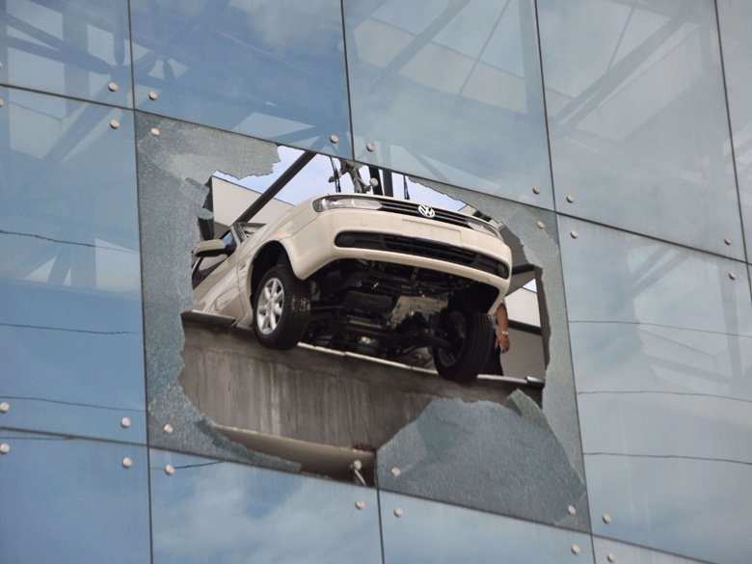
Vous connaissez ce discours ?
?
  Soyons optimistes…
  Ça n’arrive pas avec moi !
  Je n’ai jamais eu de problème !
  Si vraiment ça devait arriver…
  On trouvera bien une solution !
  …
  … …
  … … …
  Mince, zut!
  Jamais je n’aurais pu imaginer…
  Bon, et maintenant… ?
  Qu’est-ce que l’on peut faire?
Notes:
La loi de Murphy?

Slide 40
Gestion cyclique des risques?
?
1. Planifier
6. Monitorer
et contrôler
2. Identifier
5. Planifier
les réponses
3. Analyser
qualitativement
4. Analyser
quantitativement

Slide 41
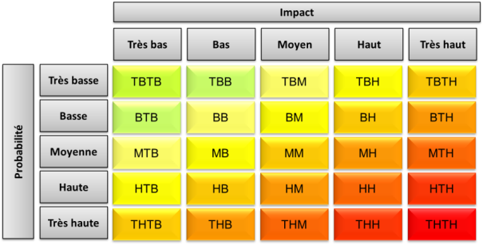
Exercice collectif
Marche à suivre
Imaginez tout le parcours du projet et de ses prestations…
Imaginez le chemin de toutes les ressources…
Mettez-y des pépins, des peaux de banane, des tuiles; que dis-je des tuiles, mettez-y des catastrophes!
Utilisez le tableau
Puis pensez aux réponses
Discussion et exercice 15’
Et si nous imaginions les risques et leurs conséquences pour un de vos projets?

Slide 42
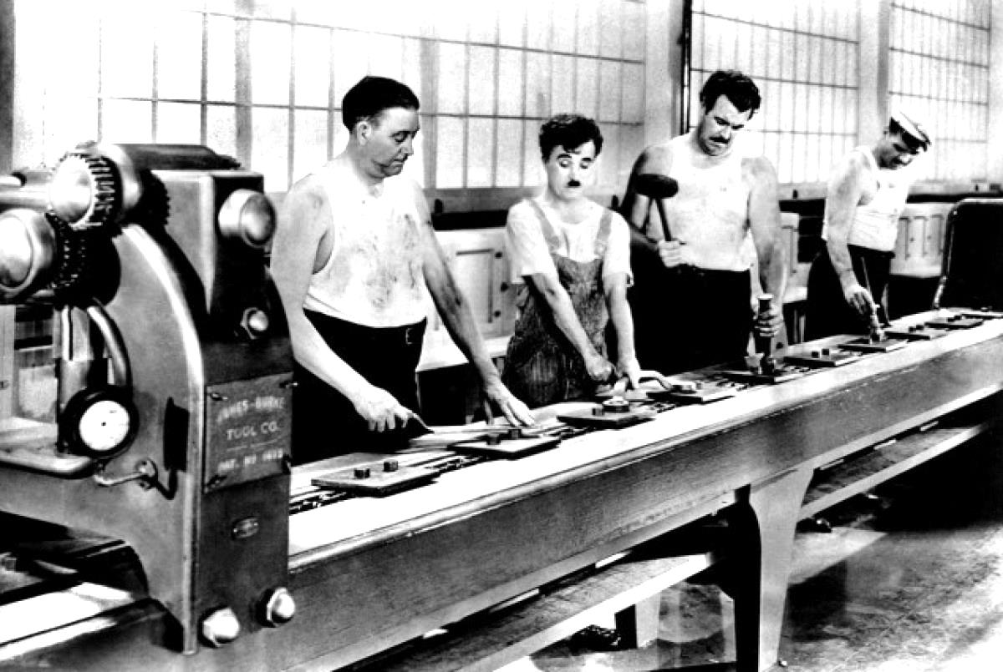
Les temps modernes existent-ils encore ?
?

Slide 43

Après la planification, qui travaille ?
Définir les cahiers des charges
Recruter l’équipe à l’interne
comme à l’externe
Intégrer les personnes à l’équipe
Former les personnes si nécessaire
Appliquer la matrice de délégation
Promouvoir l’échange et le soutien
Offrir de l’accompagnement
Réunir, fédérer, animer
Gérer les conflits
Etc.

Slide 44
Révision de l’échéancier
Tâche accomplie
Tâche accomplie plus vite que prévu
Tâche avancée et commencée
Tâche normale commencée
Tâche avancée pas commencée
Tâches toujours sur le chemin critique

Slide 45
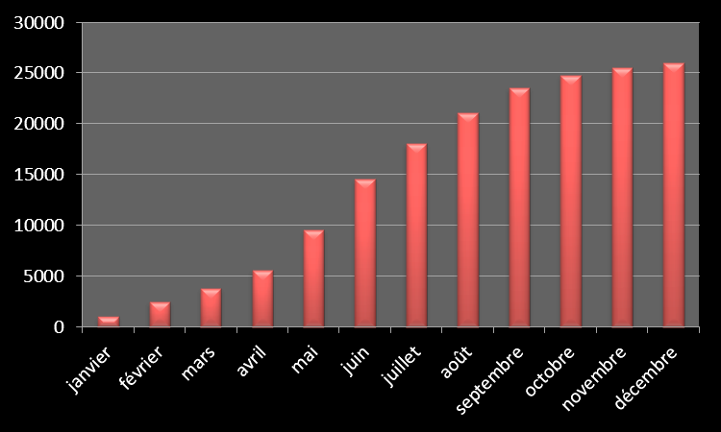
Suivi du budget – les grandes questions !
Que se passe-t-il ?
Avons-nous dépensé plus que prévu ?
Avons-nous été plus rapides que prévu ?
Tout à fait improbable !
Que se passe-t-il ?
Avons-nous dépensé moins que prévu ?
Avons-nous été plus lents que prévu ?

Slide 46
Comment analyser à un moment donné et projeter ?
Pour chaque dépense :
  Chercher l’activité correspondante sur l’échéancier
  Regarder si la dépense devrait arriver au début, durant ou à la fin
  Regarder quel pourcentage de cette activité aurait dû être réalisé
  En déduire quelle proportion de la dépense aurait déjà dû être réalisée
  Regarder quel pourcentage de cette activité a réellement été réalisé
  En déduire le coût total projeté pour l’activité en fonction du pourcentage restant
Coût du bois et de la toile: 1’000.-
Transport: 500.-
Montage: 80 heures à 50.- : 4’000
Construction d’un écran géant de projection
Total prévu: 5’500.-
Pour 30%: 2’200.-
Réalisé: 50% de l’écran
Transport: 0.-
Reste: 500.-
Montage: 30 heures à 50.- : 1’500
Reste: 1’500.-
Coût du bois et de la toile: 1’300.-
Reste: 0.-
Total: 2’800.-
Reste: 2’000.-
Total projeté: 4’800.-

Slide 47
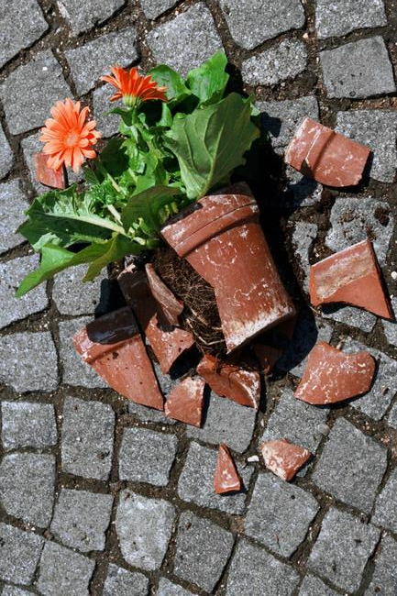
Monitorer et contrôler et réévaluer les risques?
Révision des risques
  L’événement est encore possible?
  La probabilité est la même?
  L’impact possible a changé?
  La tolérance à ce risque est inchangée?
  La réponse est toujours la même?
  De nouveaux risques sont apparus?
    Changements d’objectifs?
    Changements technologiques?
    Changements politiques ou économiques?
    Changements dans les ressources?
    Changements dans l’organisation?

Slide 48
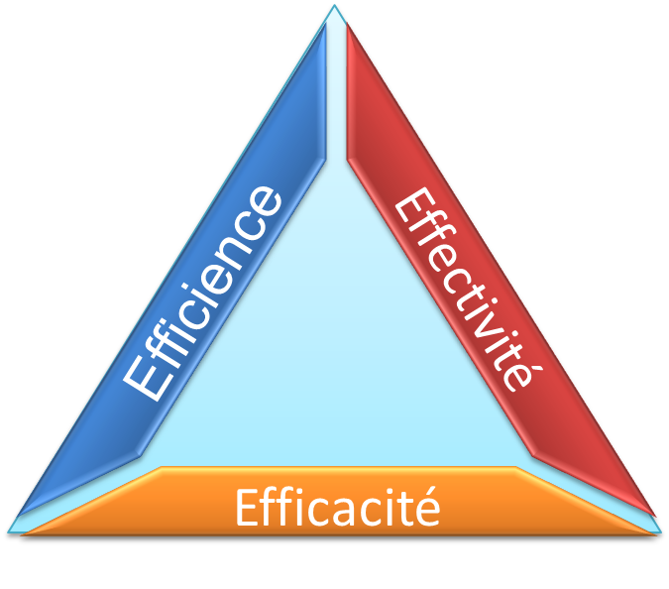
Contrôle de qualité
A-t-on bien utilisé nos ressources ?
A-t-on économisé en temps ?
A-t-on économisé en budget ?
A-t-on respecté les spécifications ?
A-t-on minimisé les rebuts ?
A-t-on livré dans les temps ?
Les bénéficiaires ont-ils été satisfaits en recevant les prestations ?
Le taux de réclamations est-il bas ?
Le taux de retour est-il bas ?
Les impacts escomptés ont-ils commencé à se faire sentir ?
A-t-on des demandes de reproduction ?
Notre image en est-elle améliorée ?
Faites votre liste !

Slide 49

Débriefing - évaluation

Slide 50
Merci de votre attention !
Claude Michaud
www.socialbusinessmodels.ch
Construit avec la participation de
Latha Heiniger

